Slide 1
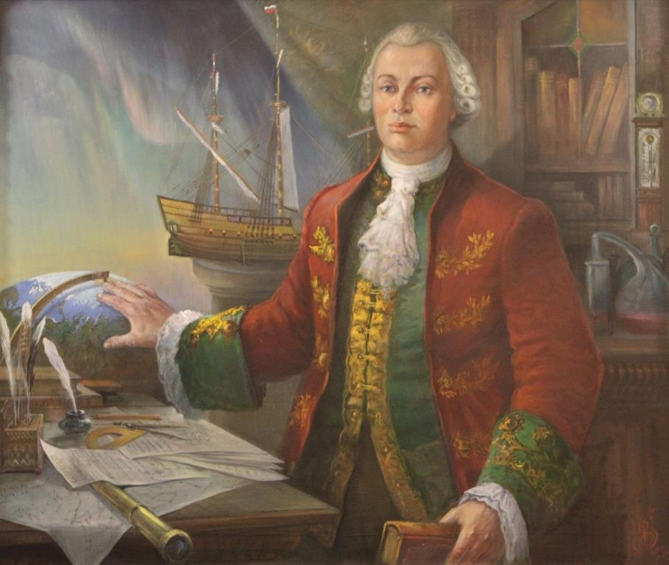
Российская наука и техника в XVIII веке

Slide 2
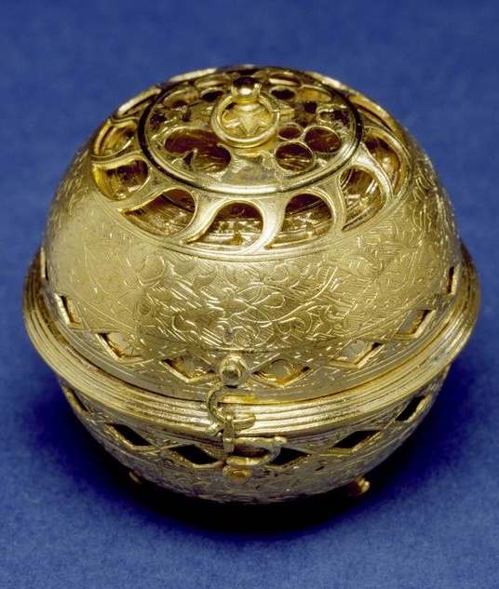
В Западной Европе большой популярностью пользовались произведения часового искусства с необычными механическими устройствами.

Slide 3
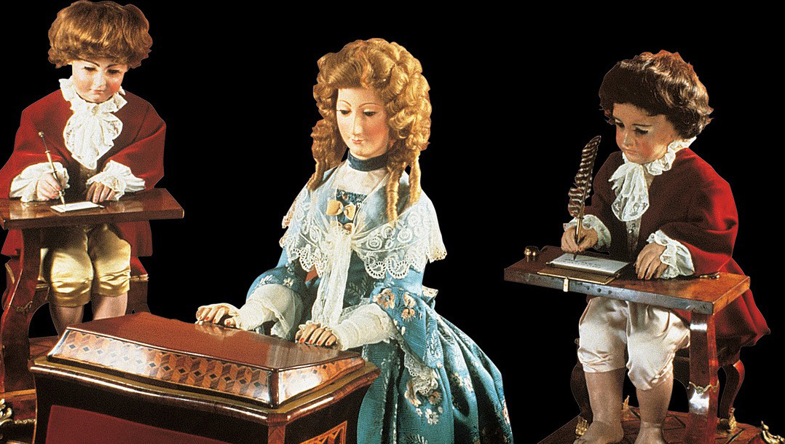
Автоматоны (заводные механизмы) Пьера
Жаке-Дроза

Slide 4
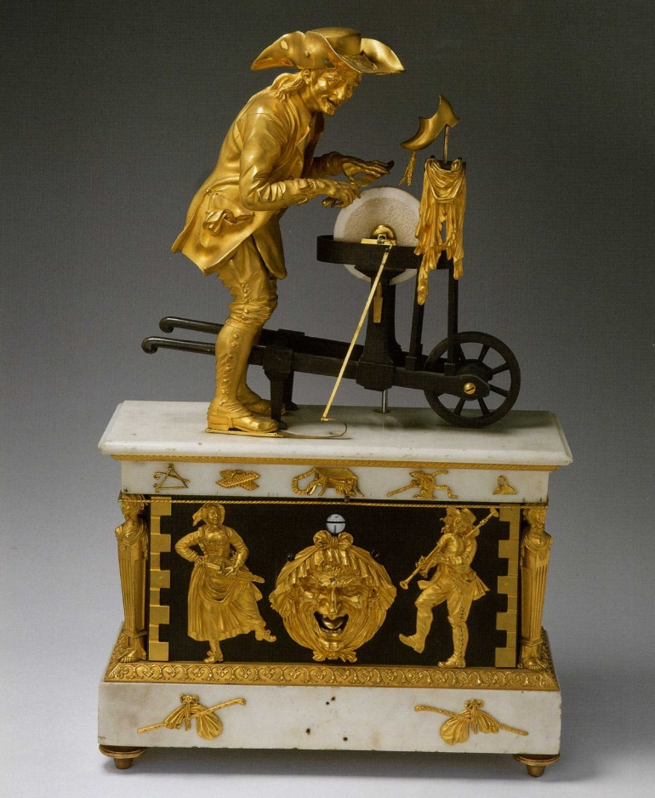
В России музыкальные часы украшали интерьеры императорских дворцов, особняков знатных людей.

Slide 5
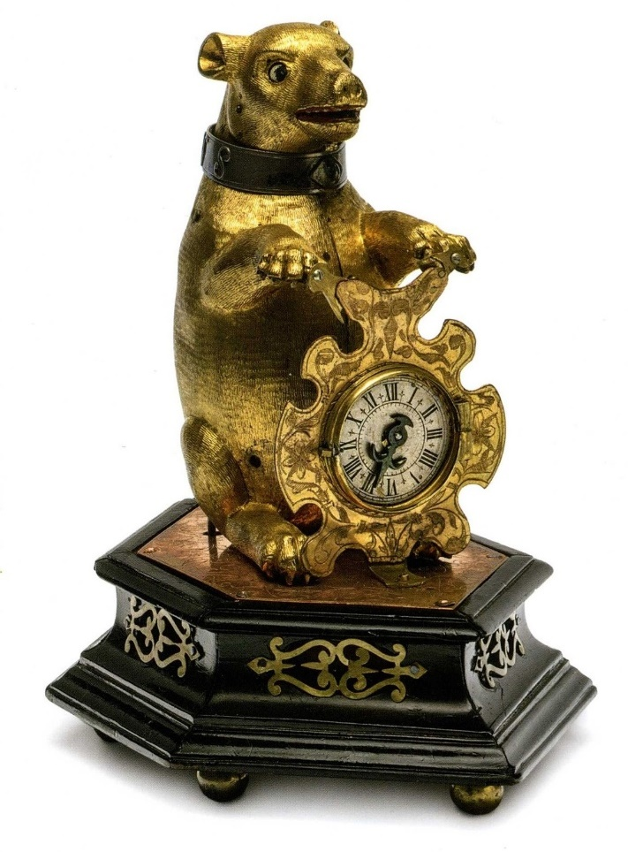
Настольные часы

Slide 6
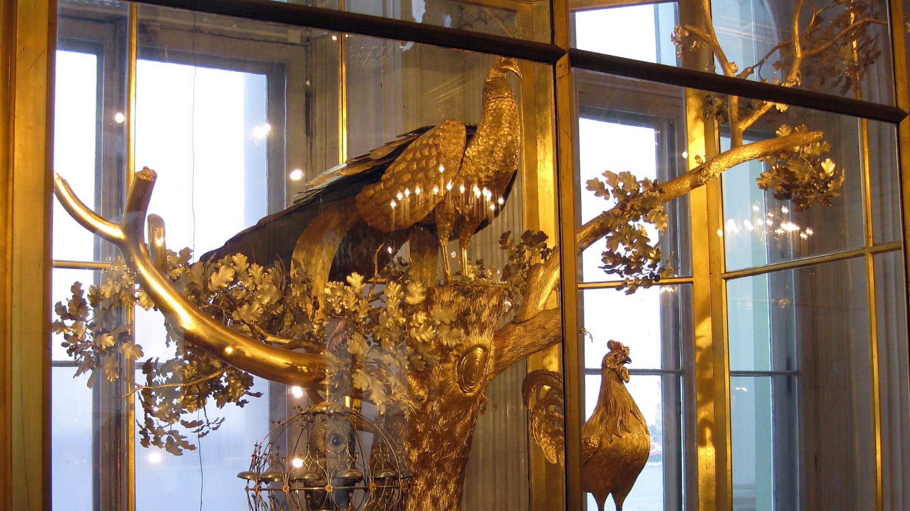
Часы «Павлин» в Павильонном зале Малого Эрмитажа

Slide 7
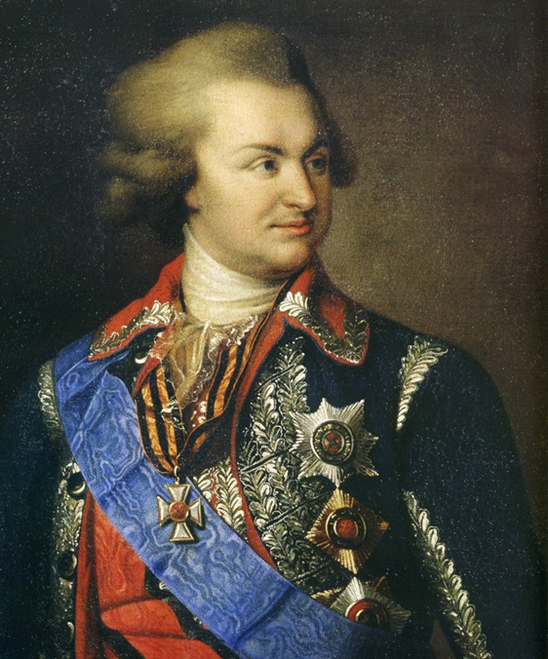
В 1777 году фаворит Екатерины II Григорий Потёмкин приобрёл часы «Павлин» ей в подарок.

Slide 8
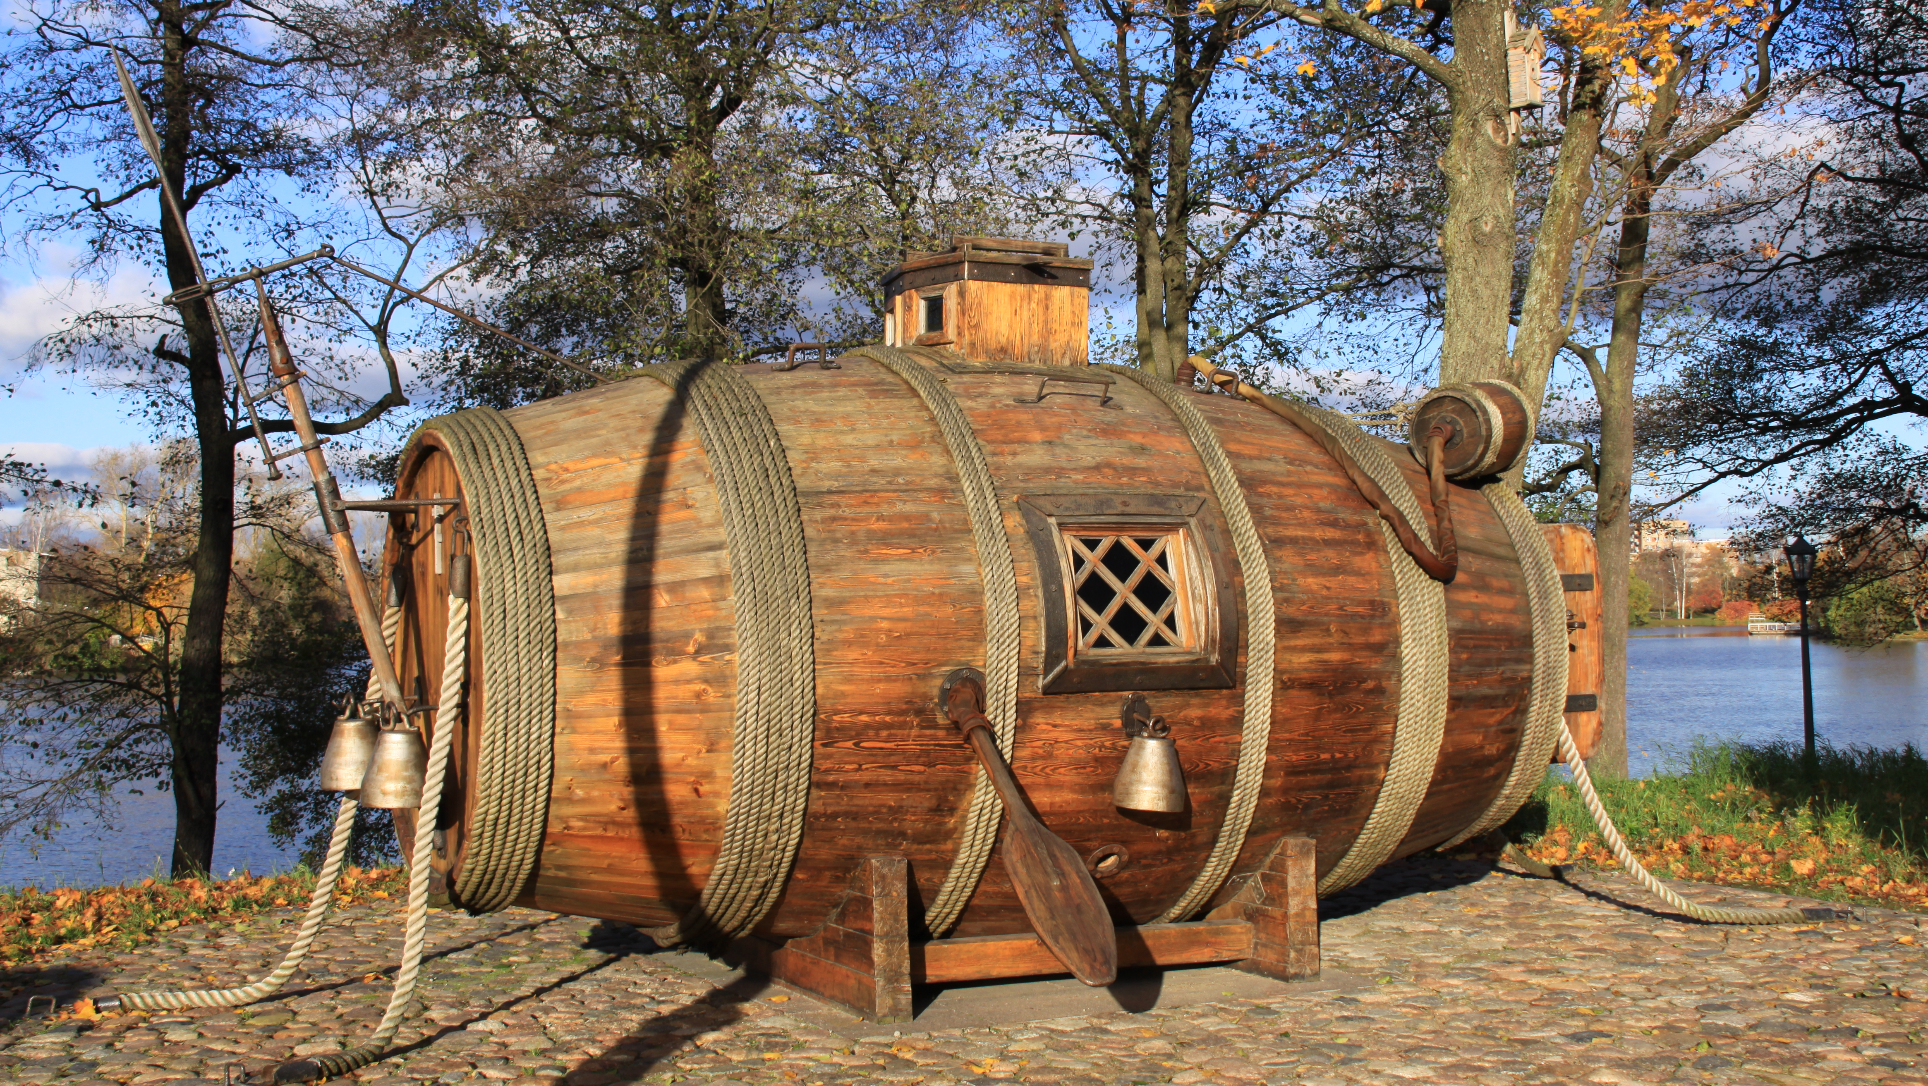
Макет «потаённого судна» Ефима Никонова

Slide 9
Вопросы занятия
1
Создание Академии наук.
2
Зарождение исторической науки и первые музеи.
3
Развитие естественных наук и техники.

Slide 10
Становление российской науки в XVIII веке
1
2
3
Подписание Петром I указа о создании в России академии в 1724 году
Воплощение в жизнь петровского начинания после смерти императора
Открытие художественного отделения Академии наук в Петербурге в 1725 году

Slide 11
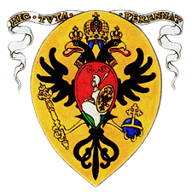
Академия наук в Петербурге
1
5
Обсерватория.
Музей.
2
Физическая лаборатория.
6
Библиотека.
3
Химическая лаборатория.
7
Типография.
4
Ботанический сад.

Slide 12
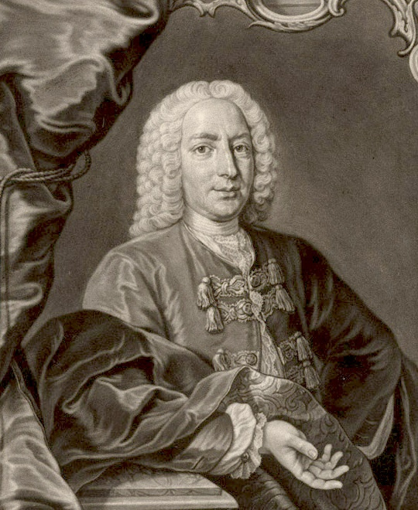
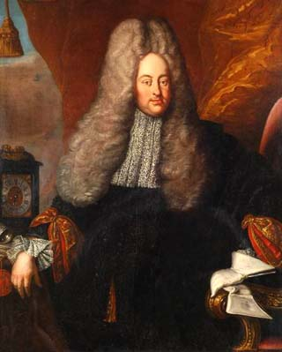
Даниил Бернулли
Якоб Герман

Slide 13
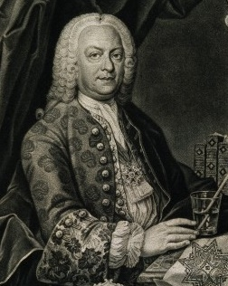
Георг Бюльфингер
Жозеф Делиль

Slide 14
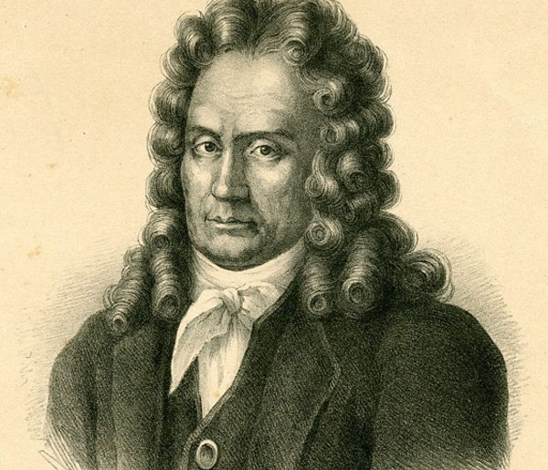
Президентом Академии наук был назначен Лаврентий Блюментрост.

Slide 15
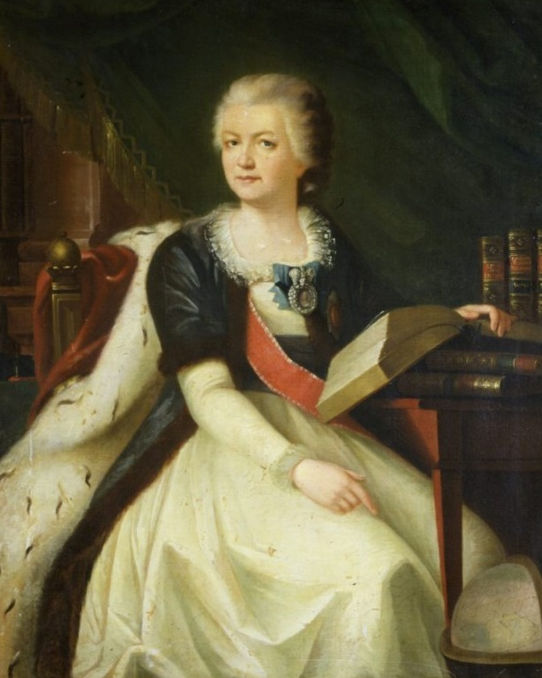
С 1783 по 1794 год Академию наук возглавляла Е. Р. Воронцова-Дашкова.

Slide 16
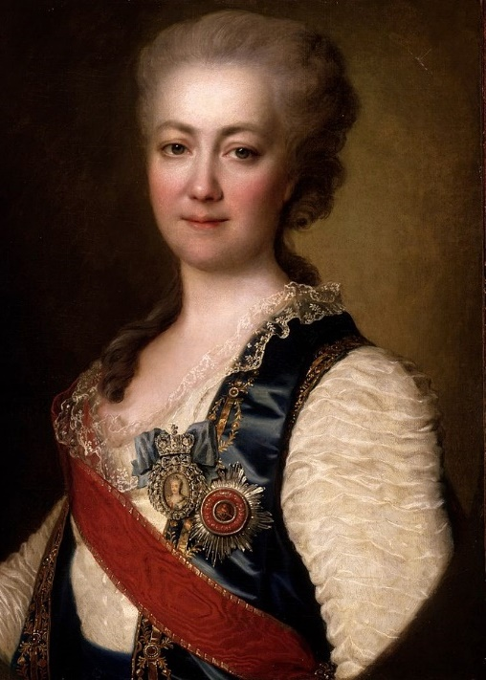
Академия при Воронцовой-Дашковой
1
Организация публичных лекций, которые посещало много слушателей.
Увеличение количества студентов-стипендиатов, воспитанников Академии художеств.
2
3
Отправка молодых людей для завершения образования в немецкие университеты.

Slide 17
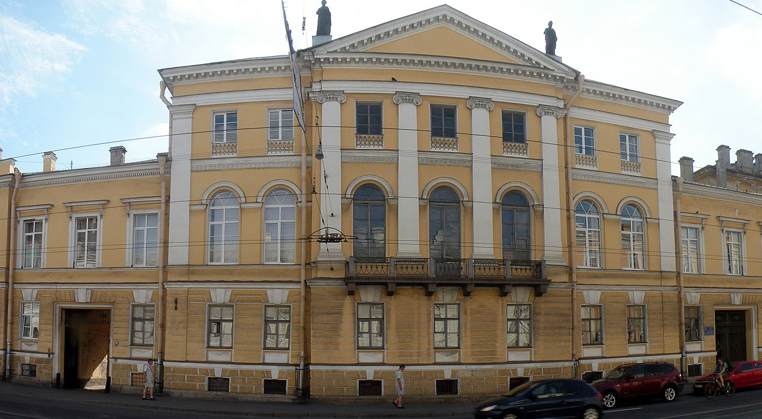
Здание Академии на Васильевском острове. Современный вид
По инициативе Екатерины Романовны в 1783 году была учреждена Императорская Российская академия.

Slide 18
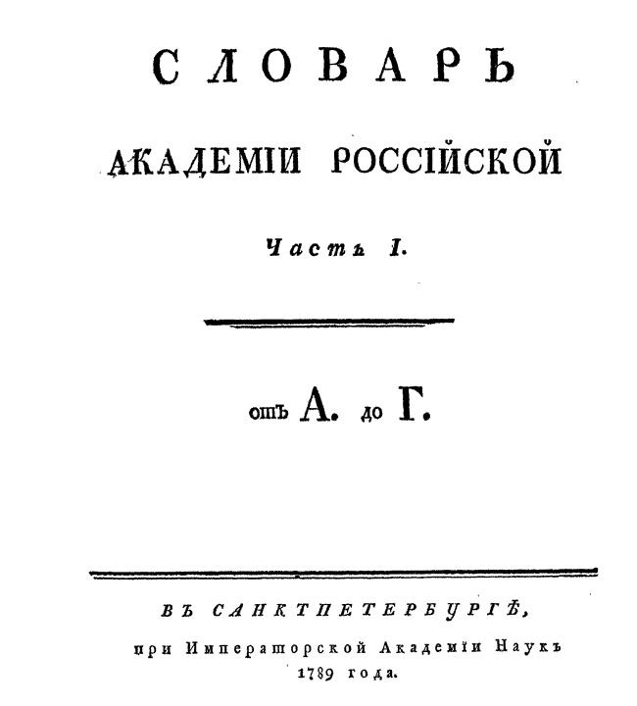
«Толковый словарь русского языка»

Slide 19
Деятельность Воронцовой-Дашковой
1
2
3
Стремление популяризовать в России лучшие произведения зарубежной литературы
Учреждение Дашковой
«переводческого департамента»
Появление в России целого ряда переводов с классических языков

Slide 20
Воронцова-Дашкова предложила издавать журнал «Собеседник любителей российского слова».

Slide 21
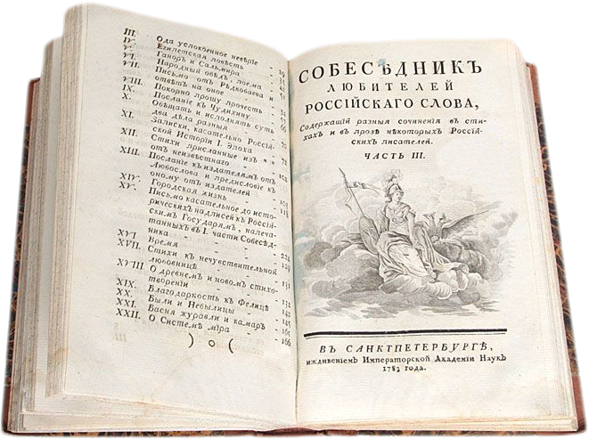
«Собеседник любителей российского слова»
1
2
Произведения Державина, Хераскова, Фонвизина.
Произведения императрицы Екатерины II.

Slide 22
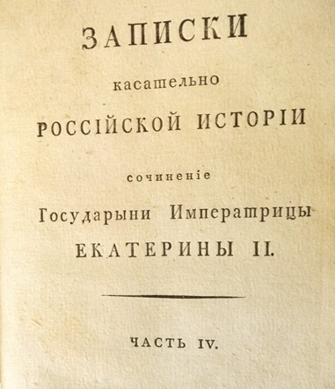
«Записки о русской истории»

Slide 23
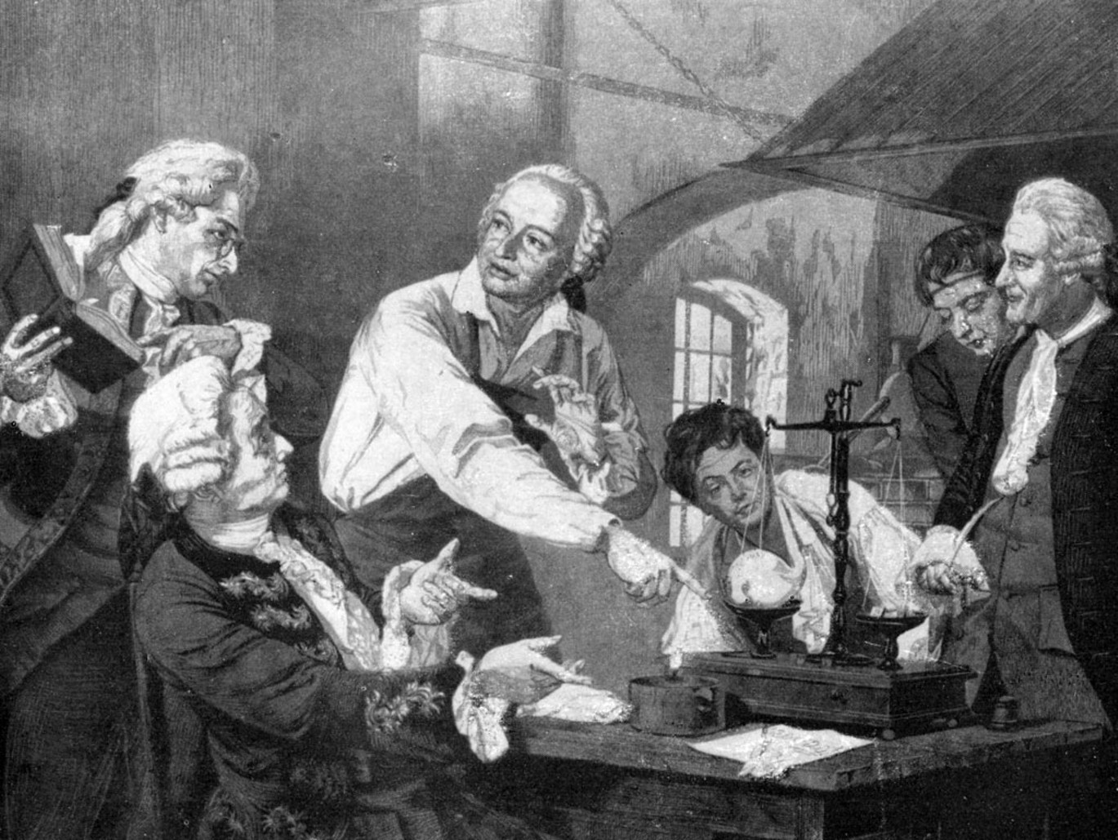
В середине XVIII века на службу в Академию наук поступил Михаил Васильевич Ломоносов.

Slide 24
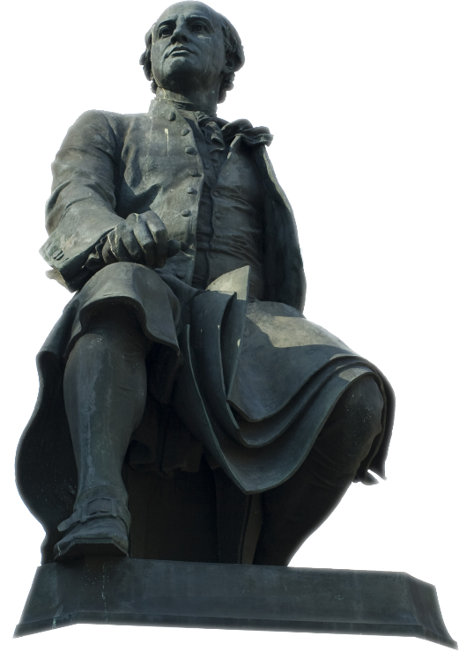
Деятельность М. В. Ломоносова
1
Целый пласт открытий в химии, физике, геологии, географии, астрономии.
2
Большой вклад в развитие русской литературы и языка.
3
Отстаивание прав низшего русского сословия на образование.

Slide 25
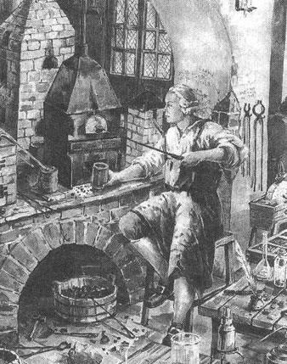
В 1748 году при Академии наук Ломоносовым была организована первая химическая лаборатория.

Slide 26
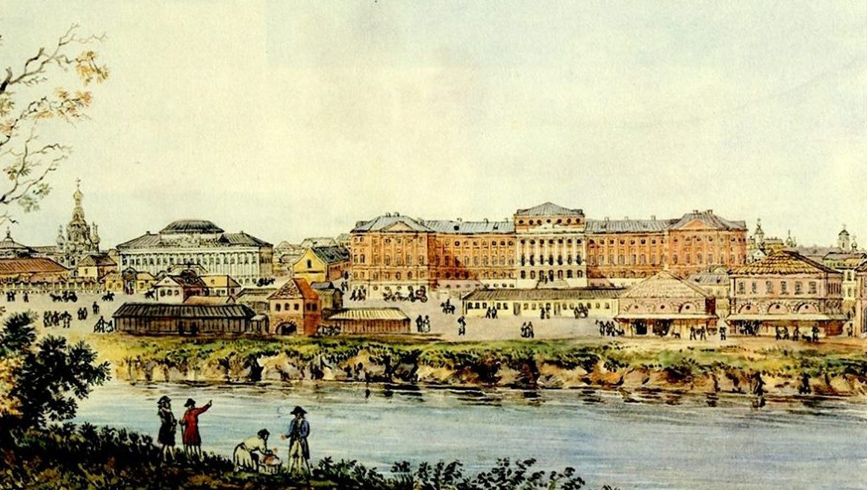
Здание Московского университета в конце XVIII века

Slide 27
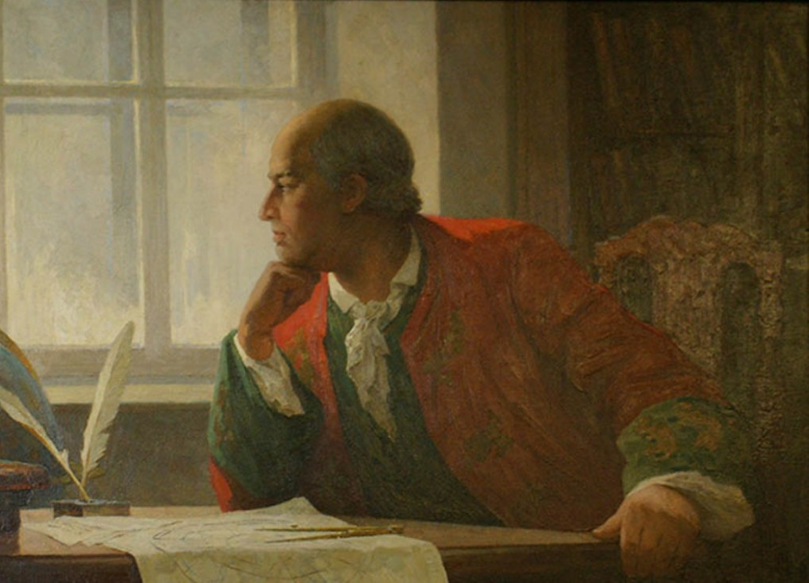
Деятельность М. В. Ломоносова
Он внёс большой вклад в становление российской исторической науки.

Slide 28
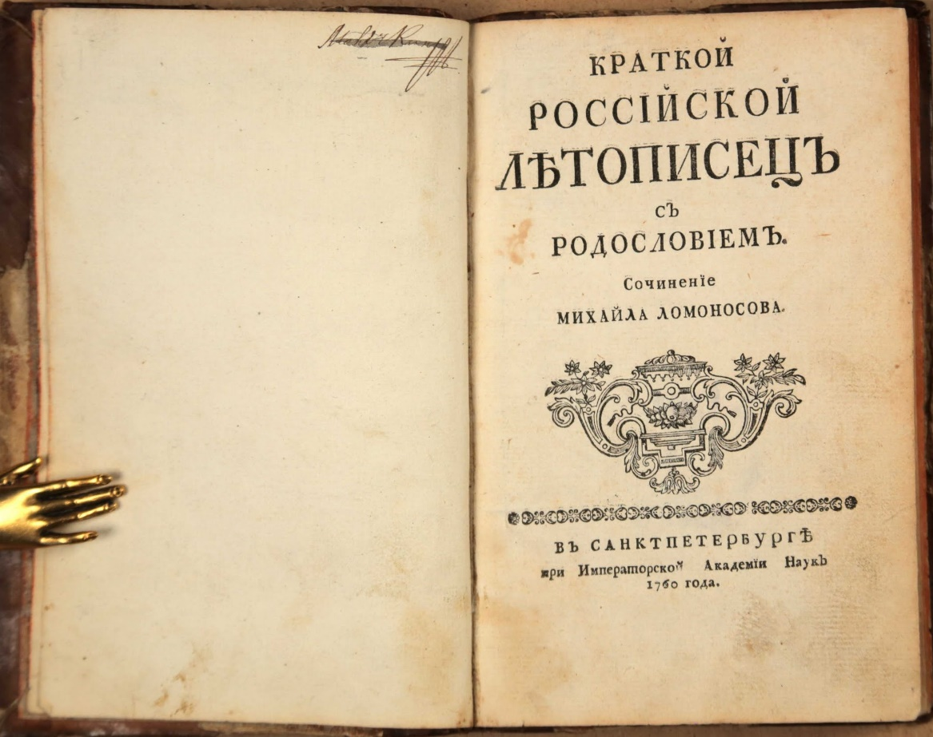
«Краткий российский летописец»

Slide 29
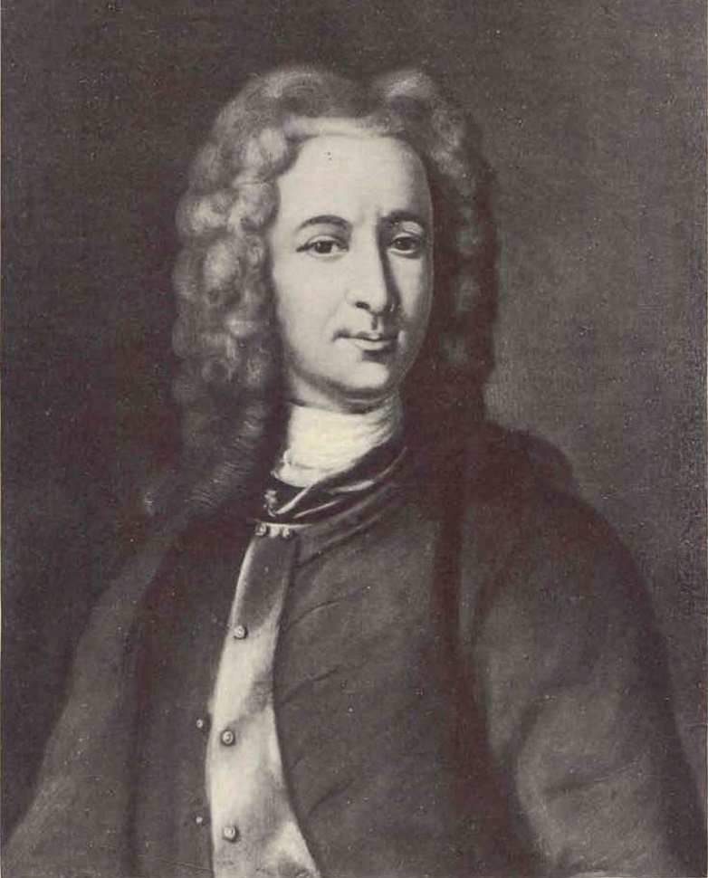
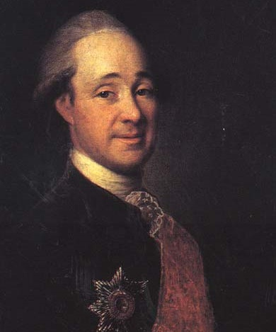
В. Н. Татищев
М. М. Щербатов

Slide 30
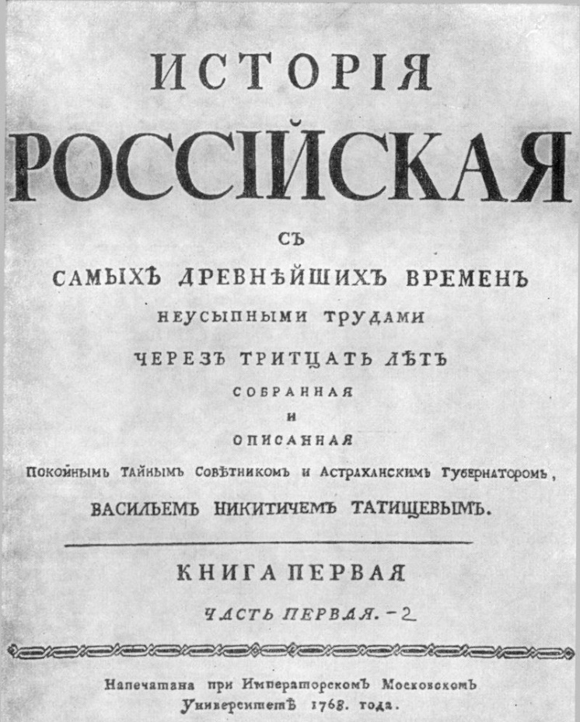
«История Российская» Татищева стала первым научным историческим исследованием.

Slide 31
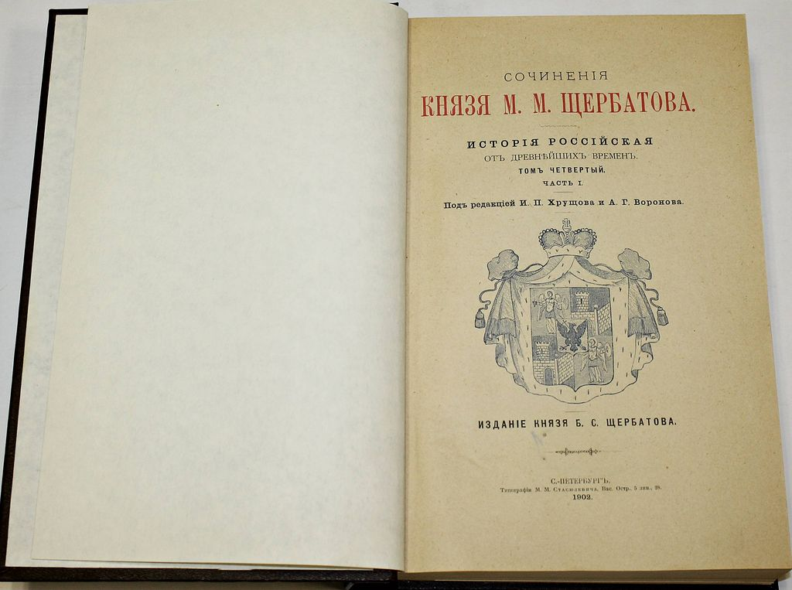
«История Российская от древнейших времён»
Историк, философ и публицист Михаил Щербатов использовал большое количество летописных источников.

Slide 32
Историческая наука в России
«Царственная книга»
Щербатов опубликовал множество исторических источников
«Летопись о многих мятежах»
«Журнал Петра Великого»

Slide 33
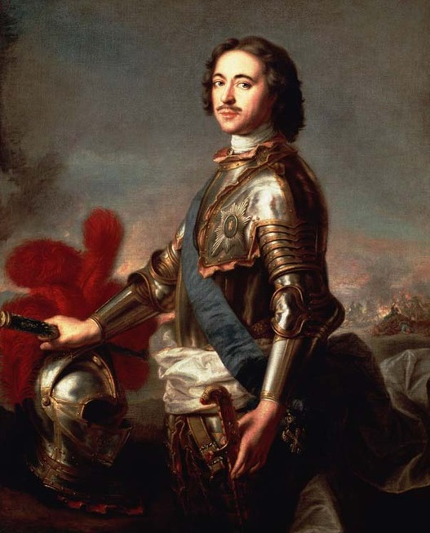
В XVIII веке в России открывались первые музеи.
Ещё Петром I в 1719 году была открыта Кунсткамера.

Slide 34
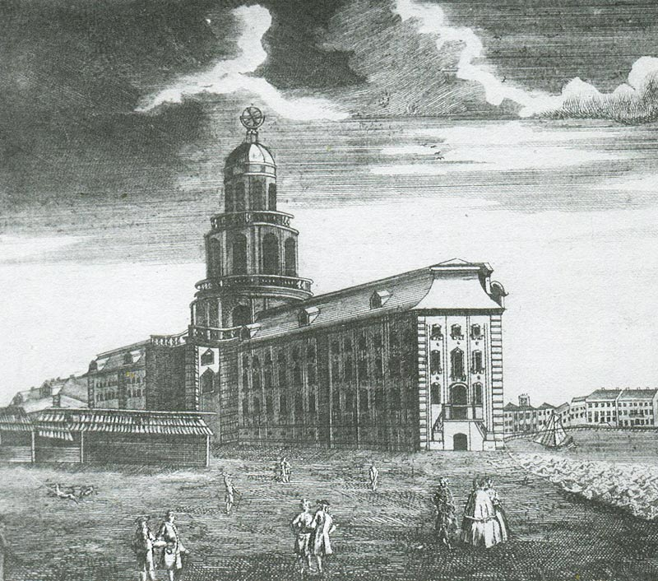
Кунсткамера стала первым естественно-научным и историческим музеем в Российском государстве.

Slide 35
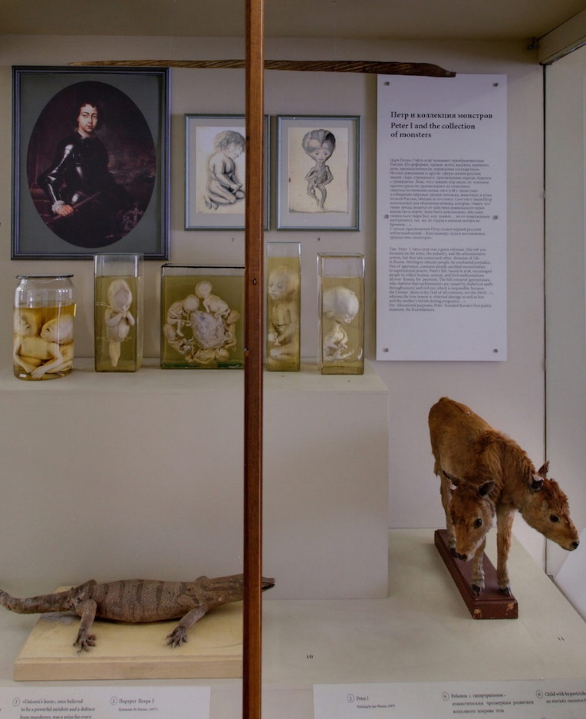
Первыми экспонатами для Кунсткамеры послужили целые коллекции и отдельные вещи, купленные Петром I в Европе во время Великого посольства.

Slide 36
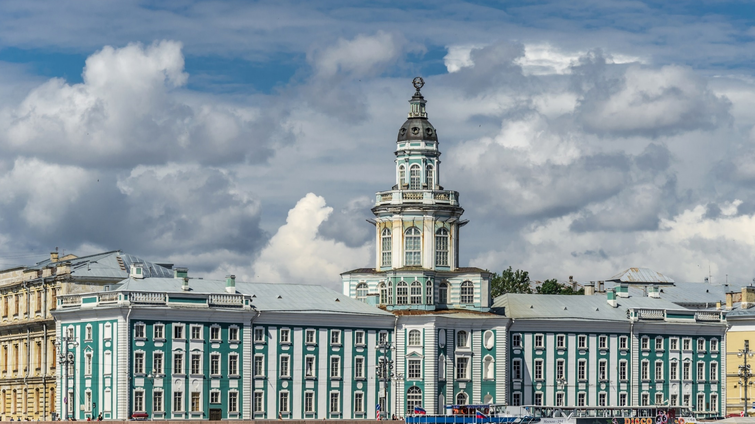
Музей антропологии и этнографии имени Петра Великого

Slide 37
И. Б. Лампи (младший) Портрет Екатерины II. 1793

Slide 38
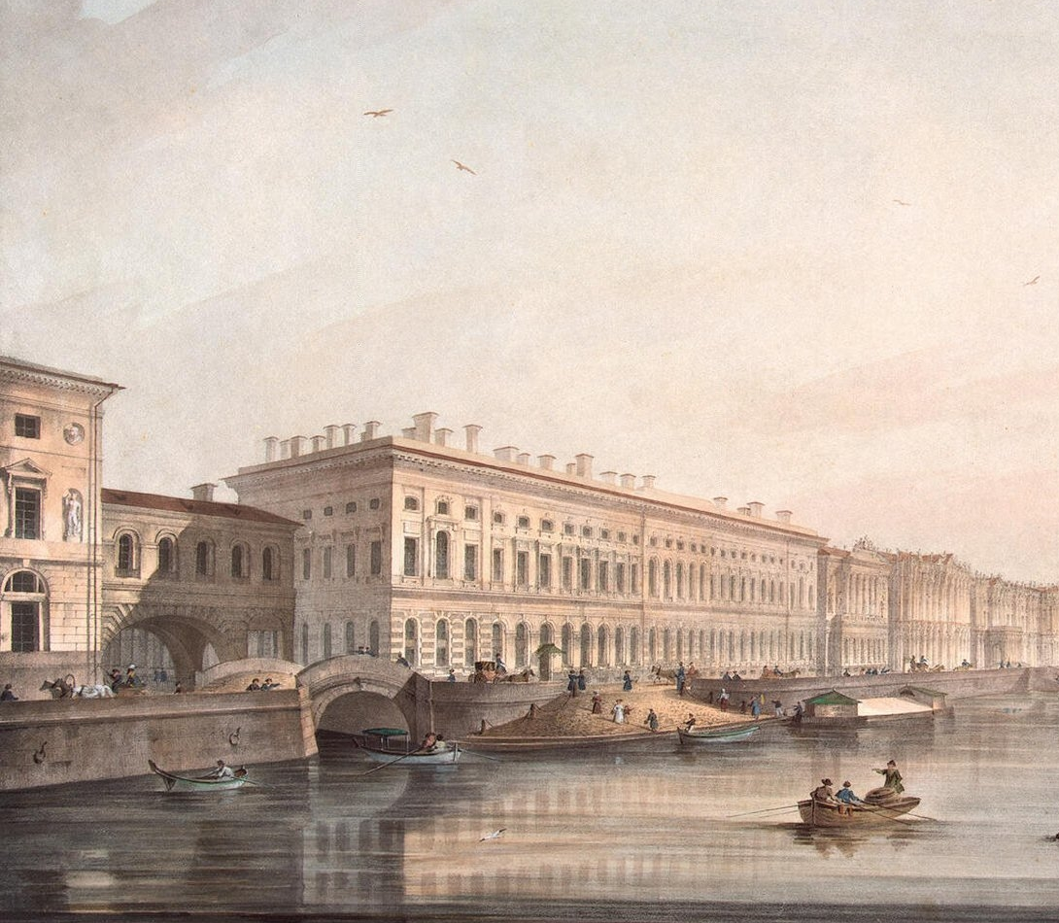
В 1852 году Эрмитаж был открыт для публики.

Slide 39
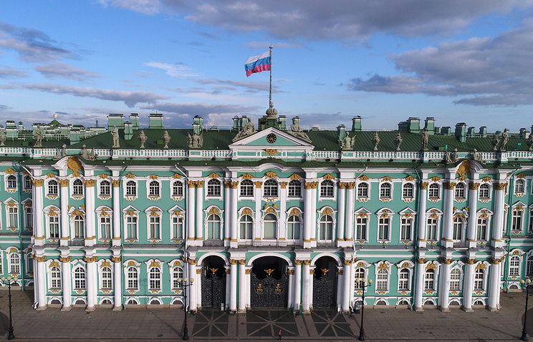
Эрмитаж —
это крупнейший в России и один из крупнейших в мире художественных и культурно-исторических музеев.

Slide 40
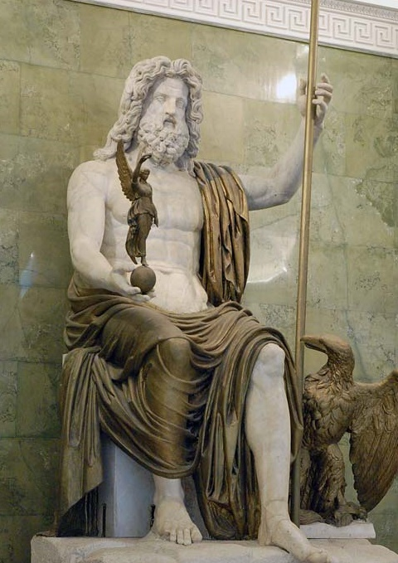
Коллекции Эрмитажа
Первобытной, древневосточной, древнеегипетской, античной и средневековой культур.
1
2
Искусство Западной и Восточной Европы.
3
Археологические и художественные памятники Азии.
4
Памятники русской культуры VIII–XIX веков.

Slide 41
Развитие российской науки в XVIII веке
Присоединение огромных территорий
Интенсивное
развитие
естественных наук
Развитие промышленности
Развитие торговли

Slide 42
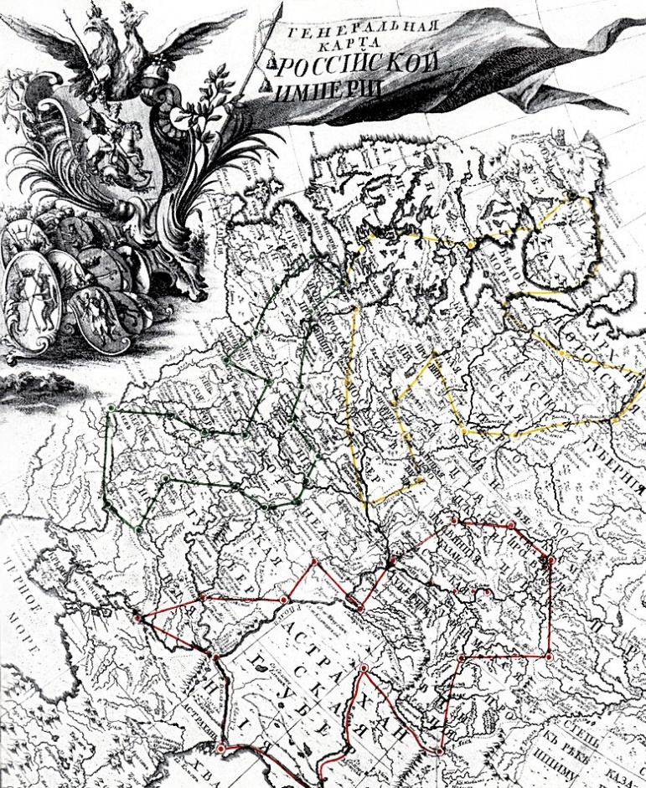
Академией наук были организованы научные экспедиции для изучения и освоения новых земель.

Slide 43
Научные экспедиции в XVIII веке
1
2
Изучение Поволжья и Урала.
Исследование Дальнего Востока.

Slide 44
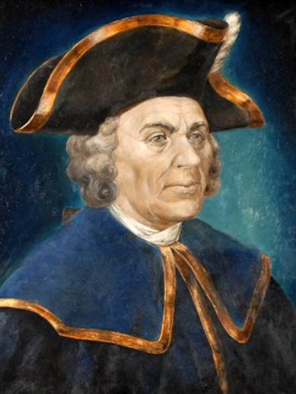
Результаты Второй Камчатской экспедиции
1
Подтверждение наличия пролива между Азией и Америкой.
2
Открытие и нанесение на карту Южных Курильских островов.
3
Обследование побережья Камчатки и Охотского моря.

Slide 45
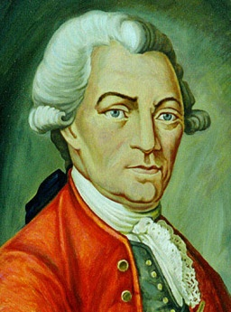
Степаном Крашенинниковым было составлено первое «Описание земли Камчатки».

Slide 46
Деятельность Академии наук
1
2
3
Организация экспедиций П. Палласа, С. Гамелина,
И. Лепёхина
Изучение Поволжья,
Урала, Сибири, Прикаспия
и Кавказа
Коллекции Кунсткамеры были пополнены новыми материалами

Slide 47
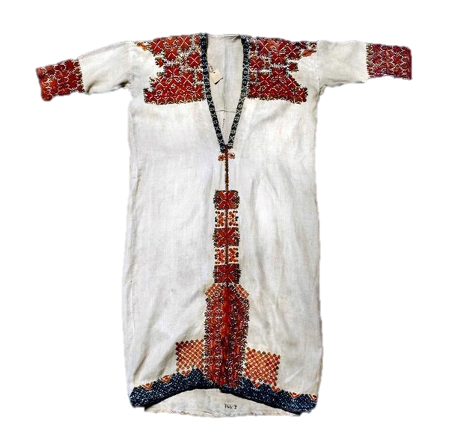
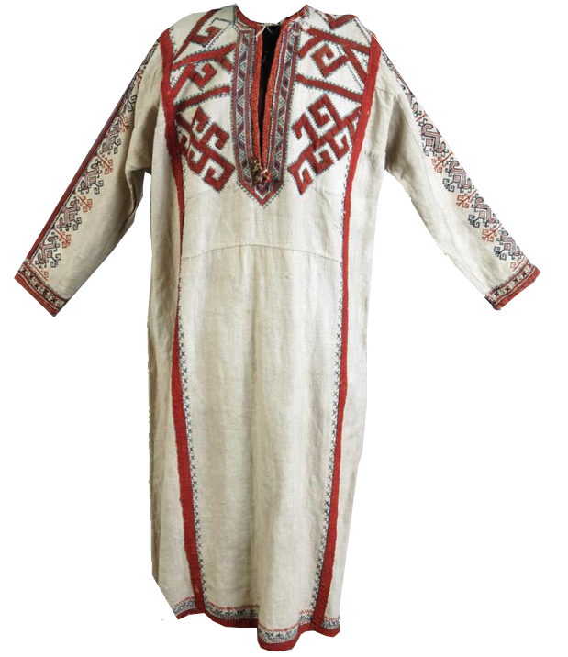
Чувашские рубахи из коллекции П. Палласа

Slide 48
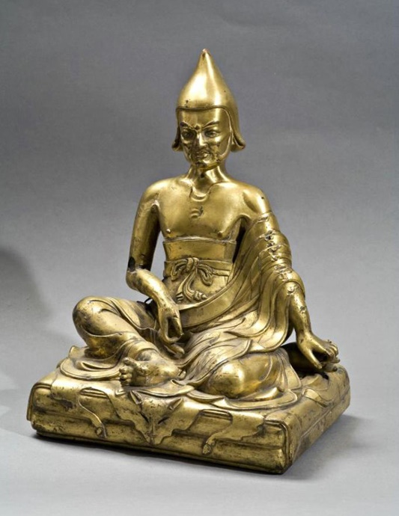
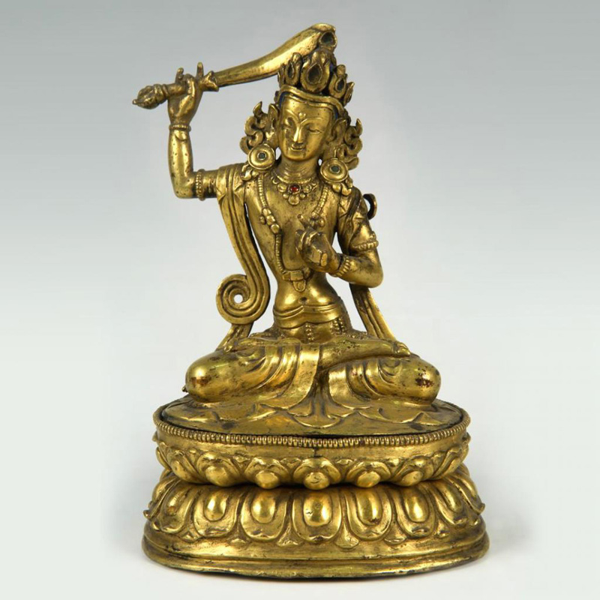
Буддийские скульптуры
из коллекции
П. Палласа

Slide 49
Георг Вильгельм Рихман

Slide 50
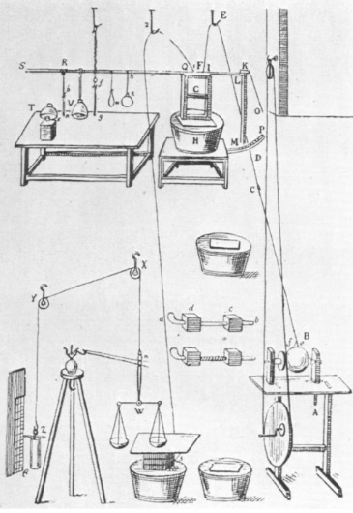
Деятельность Г. В. Рихмана
1
2
Проводил опыты по теплообмену
и испарению жидкостей.
Предложил первую работающую модель электроскопа со шкалой.

Slide 51
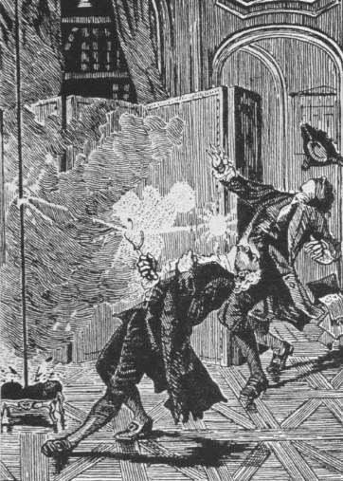
Гибель Г. В. Рихмана

Slide 52
Развитие российской науки в XVIII веке
Развитие промышленности
Необходимость усовершенствования механизмов
Появление различных изобретений
Развитие
военного дела
Развитие транспорта

Slide 53
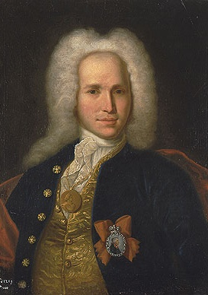
Достижения Андрея Нартова
1
2
В 1729 году разработал конструкцию токарно-винторезного станка с суппортом.
В 1741 году разработал скорострельную батарею из 44 мортир.

Slide 54
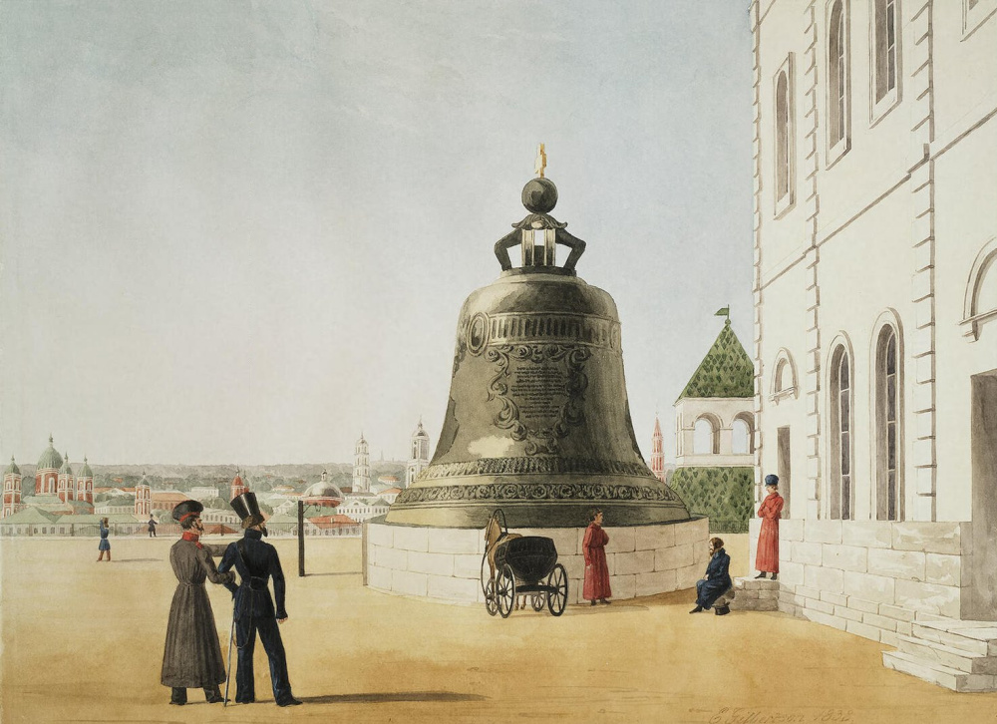
Е. Гильбертзон. Царь-колокол в Московском Кремле. XIX век

Slide 55
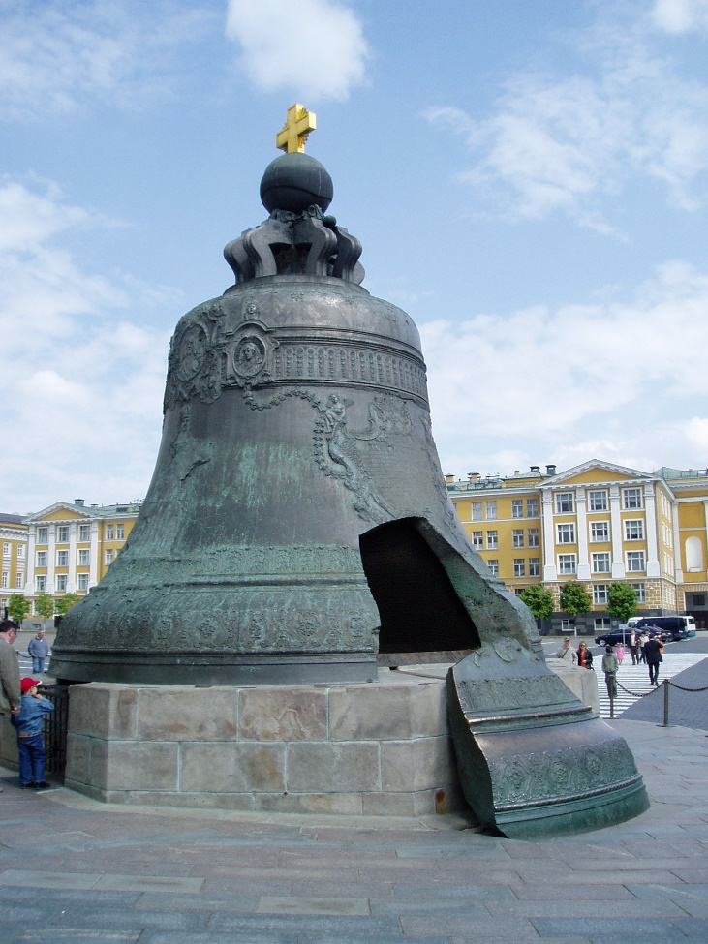
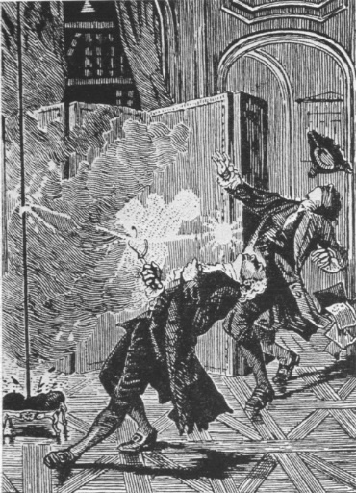
Царь-колокол

Slide 56
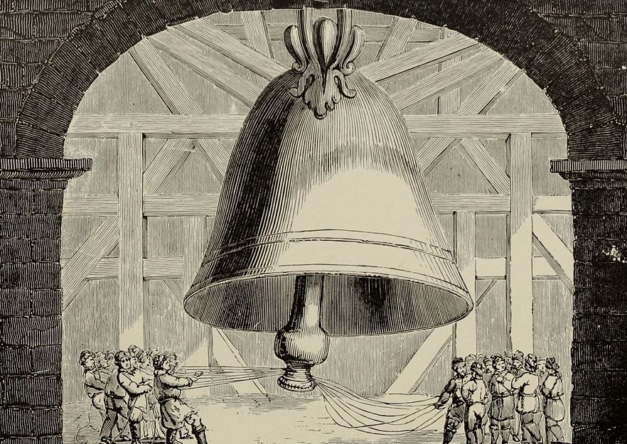
Царь-колокол
Его отлили отец и сын Моторины по приказу Анны Иоанновны в память о её царствовании.

Slide 57
Высота Царь-колокола – 6,24 метра, диаметр – 6,6 метра, масса – около 200 тонн.

Slide 58
В 1763 году теплотехник Иван Ползунов собрал паровой двигатель.

Slide 59
Копия паровой машины Ползунова

Slide 60
Изобретение Козьмы Фролова
Создал установку в виде системы водяных колёс. С её помощью откачивали воду и подавали руду из шахт.

Slide 61
Нарицательным символом смекалки и изобретательности стало имя уроженца Нижнего Новгорода Ивана Кулибина.

Slide 62
Иван Петрович Кулибин
Изготовление Кулибиным особых часов для Екатерины II
Сильное впечатление императрицы от часов мастера
Начало петербургской карьеры изобретателя
Предложение Кулибину возглавить механические мастерские

Slide 63
Часы Ивана Кулибина

Slide 64
Часы Ивана Кулибина
1
В них работал механизм часового боя.
2
Музыкальный аппарат воспроизводил несколько мелодий.
3
Внутри часов был крошечный театр-автомат.

Slide 65
Проект моста через Неву
Ивана Кулибина

Slide 66
Кулибин усовершенствовал шлифовку стёкол для оптических приборов и благодаря этому изобрёл уникальный микроскоп.

Slide 67
Российская наука и техника в XVIII веке
1
В XVIII веке произошло становление российской науки и техники.
2
Появились профессиональные учёные, научные сочинения, научные учреждения и музеи.
3
Продолжилось изучение присоединённых земель, совершались новые географические открытия.
4
Монархи покровительствовали учёным и содействовали развитию наук.

